Slide 1
ISLAM

Slide 2
Clickbait i media og populærkultur
Medier (nyheter)
Lite fokus på positive nyheter
Kontroversielle hendelser selger → villedende overskrifter
Populærkultur (film, musikk, internett, sosiale medier, osv.)
Kommersiell - tjene mest mulig penger
Fokus på det som selger (kontroverser, sex, politikk, osv.)
Kan være forkynnende - forbudt i skolen
Viktig å tenke over aktørene bak verket
Formål?
Innenfra / utenfraperspektiv?
Notes:
Clickbait = “skrive sensasjonelle eller villedende overskrifter for å tiltrekke klikk på et innhold.”
Forkynnelse = “det å formidle, fortelle eller overbevise om et religiøst budskap” — forbudt med forkynnelse i skolen siden 1969

Slide 3
VISAK
Vesentlighet - at det er viktig
Identifikasjon - at det er nært og lett for leseren å identifisere seg med
Sensasjon - at det er oppsiktsvekkende
Aktualitet - at det skjer nå
Konflikt - at det er kontroversielt / problematisk
(Eidhamar, mfl. s. 302)
Notes:
Clickbait = “skrive sensasjonelle eller villedende overskrifter for å tiltrekke klikk på et innhold.”
Forkynnelse = “det å formidle, fortelle eller overbevise om et religiøst budskap” — forbudt med forkynnelse i skolen siden 1969

Slide 4
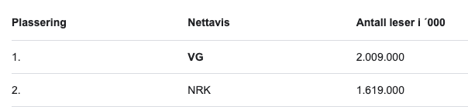
Representasjoner av islam i VG:
“Verdens Gang”
Eies av Schibsted konsernet, som også eier andre norske aviser slik som Aftenposten, Stavanger Aftenblad og Bergens Tidende
Norges største nettavis
Kilde: Kantar Forbruker & Media (Kantar Online 12 år+). eAviser inngår for avisene
Notes:
Kilde: Kantar Forbruker & Media (Kantar Online 12 år+). eAviser inngår for avisene i https://kampanje.com/medier/2022/03/her-er-de-mest-leste-nettavisene/

Slide 5
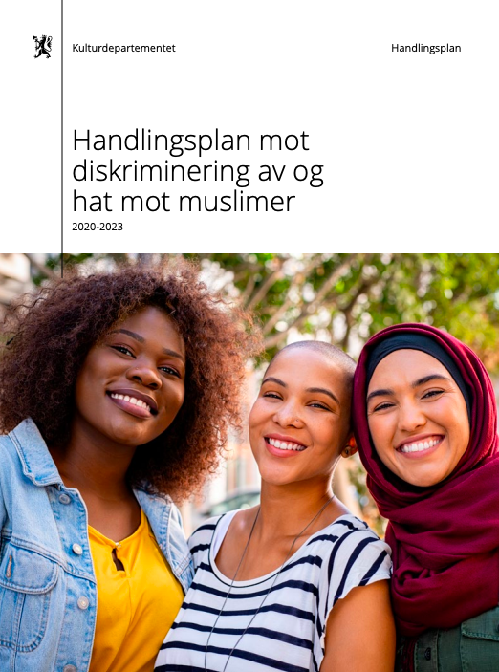
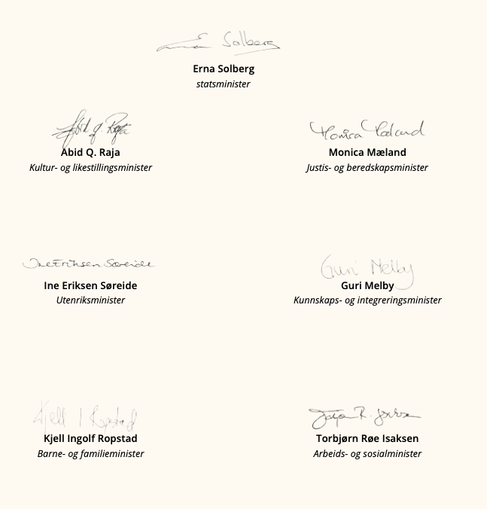
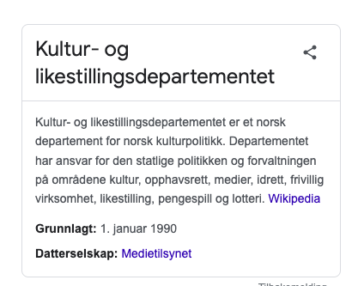
HANDLINGSPLAN MOT DISKRIMINERING AV OG HAT MOT MUSLIMER
“Holdninger om islam i befolkningen og omtale i media”
Notes:
Kulturdepartementet. (2020). Handlingsplan mot diskriminering av og hat mot muslimer 2020-2023 (Publikasjonskode: V-1020 B). Hentet fra https://www.regjeringen.no

Slide 6
“Holdninger om islam i befolkningen og omtale i media”
Retrievers medieanalyse fra 2017, Islam og muslimer i norske medier
2016: islam og muslimer var et av de mest omtalte temaene i redaksjonelle medier
11% av den totale omtalen → overveiende negativt bilde
Nesten halvparten: forhold i andre land
16% om Norge (“islamkritikk”)
60% + islamsk terror, IS, fremmedkrigere og radikal islamisme
(Kulturdepartementet, 2020, ss. 21-22).
Notes:
Kulturdepartementet. (2020). Handlingsplan mot diskriminering av og hat mot muslimer 2020-2023 (Publikasjonskode: V-1020 B). Hentet fra https://www.regjeringen.no

Slide 7
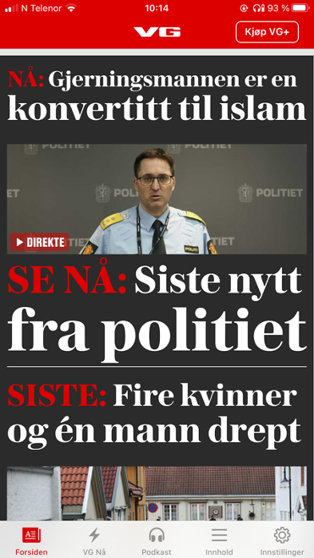
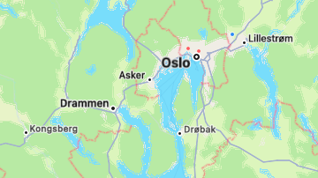
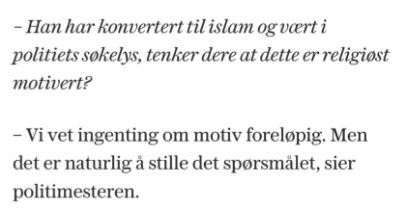
Kongsberg-angrepet
13. oktober 2021
Gjerningsmann: Espen Andersen Bråthen (dansk/norsk)
Skjøt med pil og bue i sentrum - gikk inn i boliger og drepte med kniv
Fem drap og elleve drapsforsøk
Ubehandlet permanent paranoid schizofreni: utilregnelig, sterkt avvikende sinnstilstand, mener både aktor, forsvarer og psykiatere
Hentet 13.10.21 – endret i etterkant
Notes:
https://www.aftenposten.no/norge/i/0Gav1g/braathen-sier-han-planla-kongsberg-angrepet-i-fire-maaneder
Bjarstaad; J. Y. (14.10.2021). Gjerningsmannen er en konvertitt til Islam. Hentet 13.10.2021 fra:
https://direkte.vg.no/kongsberg-angrepet/news/gjerningsmannen-er-en-konvertitt-til-islam.I-4LJMXNv?utm_source=vgfront&utm_content=hovedlopet_row3_pos1

Slide 8
Diskusjonsoppgaver
10 - 15 min
BRUK FAGBEGREPER
Hva synes dere om en slik fremstilling av Islam i media?
Gir den et nyansert blikk av muslimer eller er den ensidig? Kan dette være problematisk? Hva tror dere konsekvensene av dette er?
Kan en kilde være troverdig, men ikke være nøytral? Hvorfor er dette relevant?
Troverdighet: Er kilden til å stole på?
Objektivitet: Er kilden nøytral?
Vet dere om mistankene som var knyttet gjerningspersonen den 22. juli?
Hvordan tror dere dette påvirket muslimer i Norge?
Hvorfor tror dere VG endret artikkelen i etterkant?

Slide 9
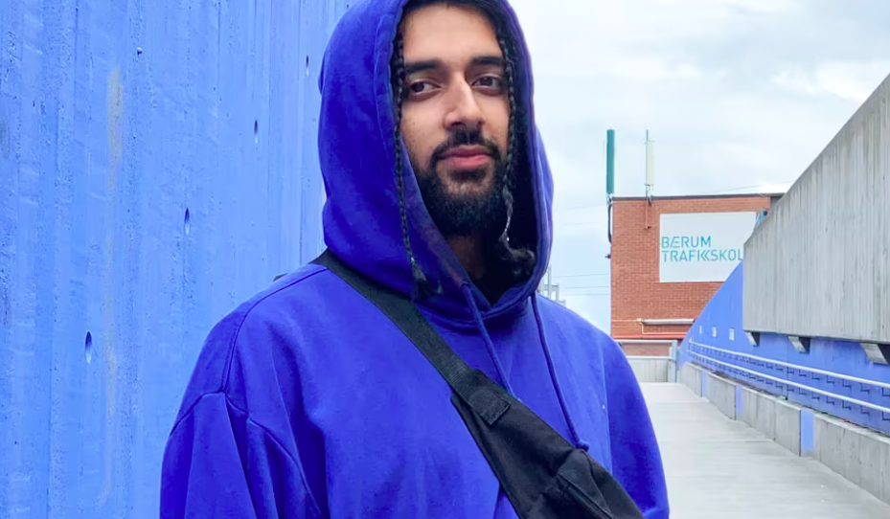
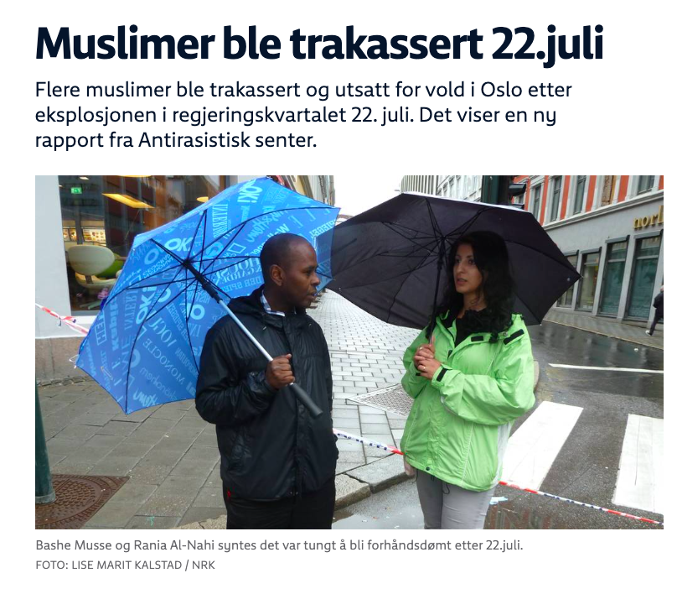
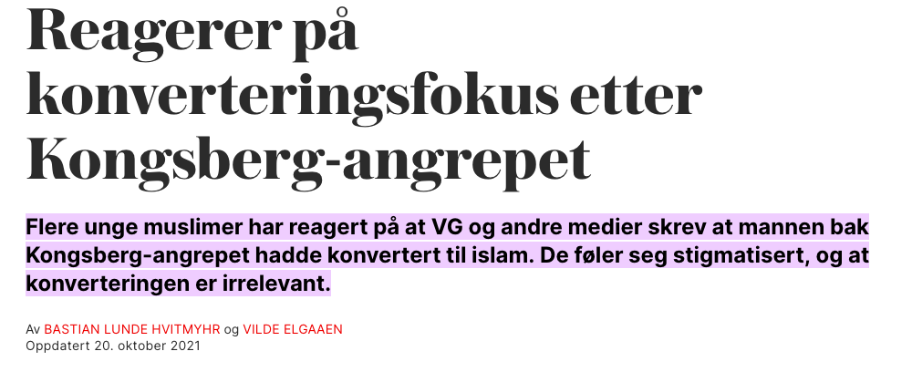
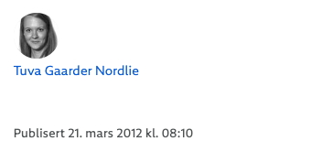

Slide 10
“Holdninger om islam i befolkningen og omtale i media”
Retrievers medieanalyse fra 2017, Islam og muslimer i norske medier
Konsekvenser av rasisme og diskriminering
Ekskludering og lavere sosial mobilitet
Psykiske plager → helsemessige plager
Hinder for god integrering og gode levekår, deltakelse i arbeidslivet og utbytte av en persons utdanning og ressurser
Marginalisering og utenforskap
(Kulturdepartementet, 2020, ss. 21-22).
Notes:
Kulturdepartementet. (2020). Handlingsplan mot diskriminering av og hat mot muslimer 2020-2023 (Publikasjonskode: V-1020 B). Hentet fra https://www.regjeringen.no

Slide 11
“Holdninger om islam i befolkningen og omtale i media”
Senter for studier av holocaust og livssynsminoriteter: Holdninger til jøder og muslimer i Norge 2017
Utsideperspektiv
27% muslimfiendtlige holdninger
30% mener muslimer ønsker å ta over Europa
40% mener muslimer utgjør trussel mot norsk kultur
42% mener muslimer vil ikke integreres i det norske samfunn
VIKTIG: FOREBYGGE SLIKE HOLDNINGER I SKOLEN OG SAMFUNNET
Innsideperspektiv
35% følelsen av at de ikke hører til i norske samfunn
27% folk avvisende når de får vite om religiøs tilhørighet
14% trakassering
(Kulturdepartementet, 2020, ss. 20-21).
Notes:
Kulturdepartementet. (2020). Handlingsplan mot diskriminering av og hat mot muslimer 2020-2023 (Publikasjonskode: V-1020 B). Hentet fra https://www.regjeringen.no

